Slide 1
Banda Aceh 30 Januari 2024
INDUKSI SURVEYOR
PENELITIAN
MENDATA PELUANG KERJA BAGI ALUMNI UIN AR-RANIRY DALAM MENGURANGI ANGKA PENGANGGURAN NASIONAL
CAREER DEVELOPMENT CENTER (CDC)
UIN AR-RANIRY

Slide 2
Kontrak Induksi
Induk di mulai tepat waktu.
Peserta induksi hadir tepat waktu.
Induksi selesai tepat waktu.
Penggunaan waktu untuk setiap agenda sesuai dengan schedule.

Slide 3
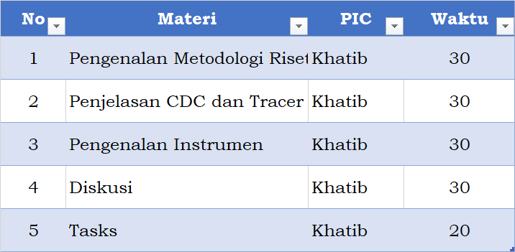
Agenda

Slide 4
Tujuan
Menyamakan persepsi antara Peneliti dengan Surveyor
Membahani Surveyor tentang Metodologi Pelaksanaan Penelitian Tracer Study
Memastikan Surveyor Memahami Tugas dan Fungsi sebagai Surveyor.

Slide 5
Expected Ouput
Sama pemahaman dan strategi pelaksanaan Penelitian Tracer study
Surveyor memahami tugas dan fungsinya.
Surveyor memahami Angket Tracer Study.

Slide 6
KRITERIA SURVEYOR
Mahasiswa Aktif
Duduk pada semester 6 ke atas
Memiliki Waktu yang cukup
Bersedia bekerja dalam team
Memiliki Laptop sendiri
Kemampuan Komunikasi
Etika Professional

